Slide 1
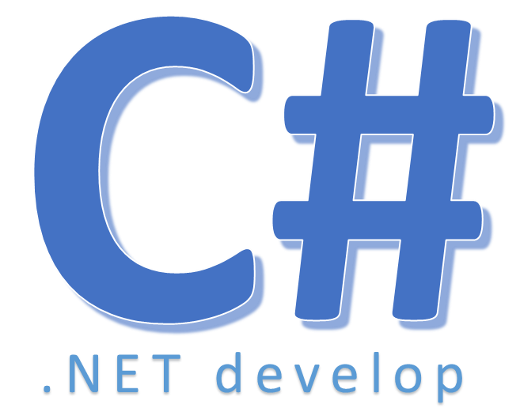

Giới thiệu C#

Slide 2
Nội dung
Lịch sử ra đời C#
Xu hướng phát triển lập trình với C#
Cách thức hoạt động của C#

Slide 3
Lịch sử ra đời C#
C# là một ngôn ngữ lập trình được đánh giá là một trong những nhóm ngôn ngữ mạnh nhất hiện nay
Được Microsoft công bố năm 2002 cùng với .Net Framework 1.0
C# đơn giản, dễ sử dụng, rất gần giống với C++, java
C# cung cấp nhiều tính năng mạnh mẽ, dễ tái sử dụng: nullable, enumerator, delegate, lambda
Có thể tương tác dễ dàng với các thư viện ngoài
Là một ngôn ngữ lập trình hướng đối tượng

Slide 4
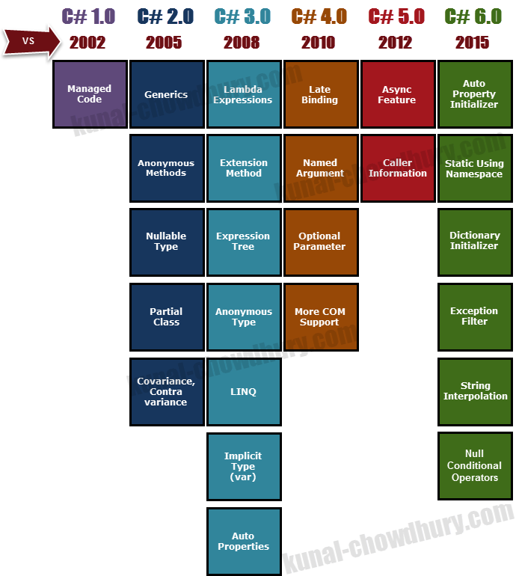
Lịch sử ra đời C#

Slide 5
Lịch sử ra đời C#
C# 7.0
Đang trong giai đoạn phát triển
Binary Literals
Digit Separators
Local Functions
Type switch
Ref Returns
Tuples
Out var
Pattern Matching
Arbitrary async returns
Records

Slide 6
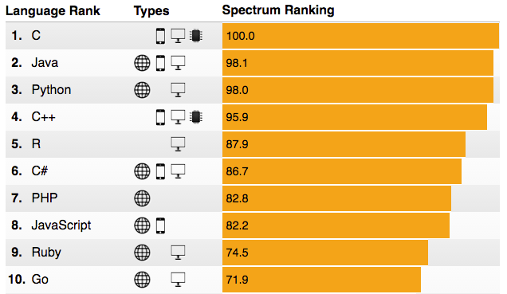
Xu hướng phát triển lập trình với C#
The 2016 Top Programming Languages

Slide 7

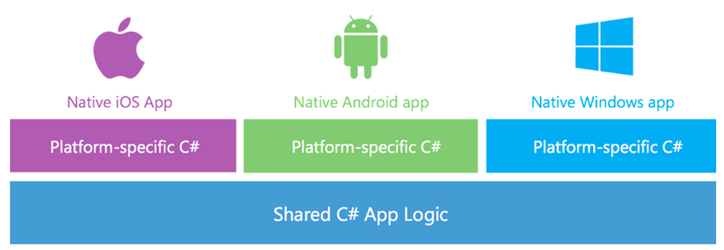
Xu hướng phát triển lập trình với C#
Build native iOS, Android and Windows apps in Visual Studio

Slide 8
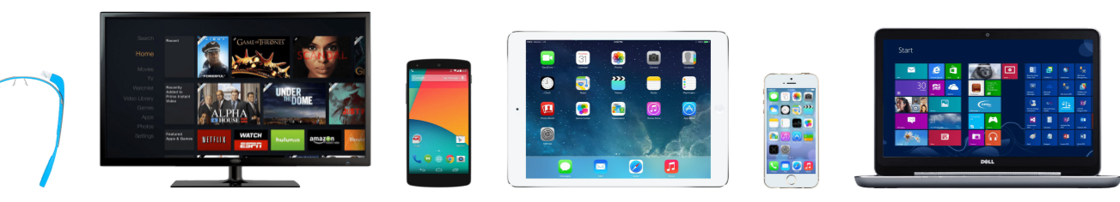
Xu hướng phát triển lập trình với C#
Write C#. Run on 2.6 billion devices.
>1 Million Developers

Slide 9
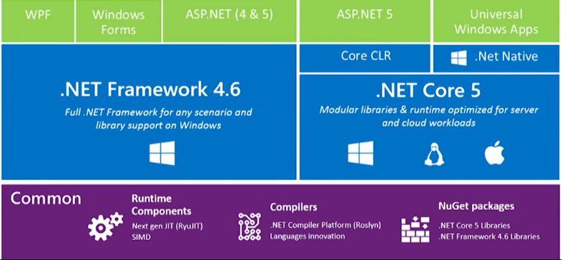
Cách thức hoạt động của C#
Các ngôn ngữ NET như C#, VB.NET, VJ#, VC++ .NET có cách thức hoạt động giống nhau và là một thành phần của .NET Framework do đó bạn không thể chạy các ứng dụng này trên các máy không chạy cài đặt .NET Framework version thích hợp.

Slide 10


Cách thức hoạt động của C#
CLR loader
C# Source
(.cs)
.NET
libraries
CLR
JIT compiler
C# compiler
Operating system
Assembly
(.exe or .dll)
CPU & other
hardware

Slide 11
Cách thức hoạt động của C#
Write source code c# and saved file with .cs extension
1
C# compiler=> Compile source code to an intermediate language (MSIL)
2
MSIL is contained in an assembly(.exe or .dll extension)
3
Can use source code or reference .NET framework libraries
4

Slide 12
Cách thức hoạt động của C#
5
CLR runs on top of host operating system
CLR loads assembly & uses JIT compiler to translate MSIL to native machine code
6
7
Load .NET libraries if need
MSIL code can execute on any CPUs if CPU is supported by CLR
8

Slide 13


Hey! Coding is easy!
END

